Slide 1
FINAL PROJECT CHẤT LƯỢNG KHÔNG KHÍ
Nhập môn khoa học dữ liệu
Đỗ Liên Khoa-18120413

Slide 2
Mở đầu
Trong thời đại công nghệ 4.0 hiện nay, việc sử dụng máy móc đã trở thành chuyện không thể tránh khỏi, ngành công nghiệp máy móc đang trở nên phát triển hơn bao giờ hết.

Slide 3
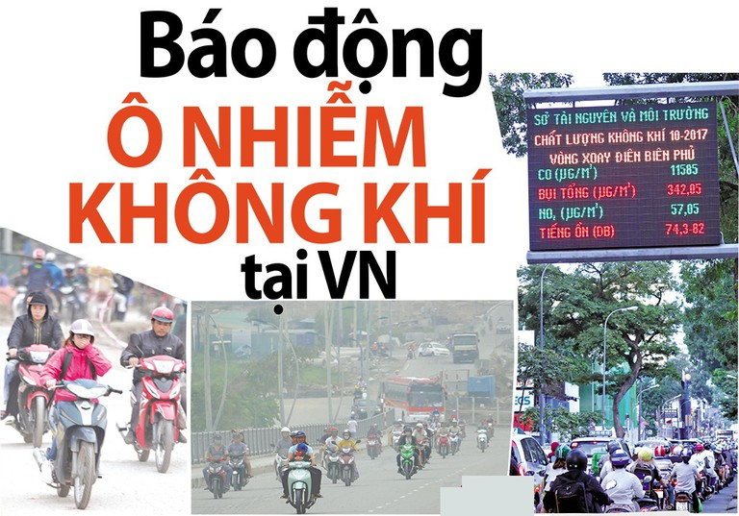
Nhưng với sự hoạt động liên tục và mạnh mẽ các loại máy như vậy dẫn đến ô nhiễm không khí rất nghiêm trọng. Ở Việt Nam, chỉ với khói bụi từ xe máy cũng đã ảnh hưởng rất nhiều đến chất lượng không khí. Vậy hiện tại chất lượng không khí ở Thành phố Hồ Chí Minh như thế nào?

Slide 4
Dữ liệu được thu thập từ trang https://openweathermap.org với:
air_quality.csv là data thu thập để làm tập huấn luyện và tập validation.
air_quality_test.csv là data để thử predict từ mô hình đã huấn luyện.

